Slide 1
Transporte de anticuerpos de dominio único a través de la barrera hematoencefálica
Laura López Morán, Eduardo Ruiz López, Alberto Jimenez Schuhmacher

Slide 2
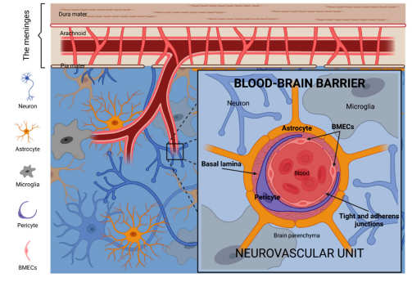
La barrera hematoencefálica
Esto hace que muchas dianas en el cerebro no puedan ser tratadas como en el resto de cuerpo
Limita el paso de sustancias de la sangre al cerebro
Células endoteliales
Perocitos
Astrocitos
Microglía
Neuronas
Componentes de la matriz extracelular.
Componentes
La falta de unidad de la barrera hematoencefálica se ha asociado a muchas enfermedades , explicando el efecto de algunas moleculas sistémicas en el cerebro.

Slide 3
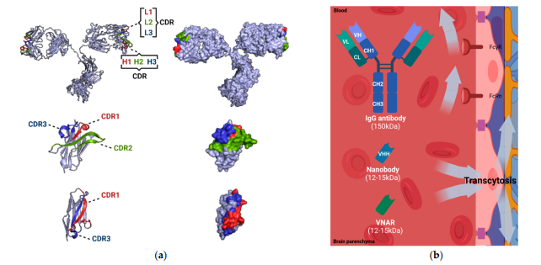
Anticuerpos y nanocuerpos
Los nanocuerpos dan la opción de una nueva terapia.
Presentan tres regiones determinantes complementarias (CDRs)
Tienen mucha plasticidad pudiendo reconocer epítopos únicos
Se han modificado para minimizar su inmunorespuesta y poder aplicarlos en clínica

Slide 4
Disrupción fisiopatológica de la BHE
Durante el cáncer y otras enfermedades esta barrera puede dañarse por lo que hay anticuerpos :
- Contra HER2: que ya han demostrado eficacia en el diagnóstico de metástasis cerebrales
-Incluso para el tratamiento de infecciones cerebrales

Slide 5
Disrupción fisicoquímica
También podemos alterarla de forma intencionada:
- Catéteres en el parénquima cerebral
- Manitol (pasa la BHE y retiene el AC)
- Hipertermia en tejidos corporales

Slide 6
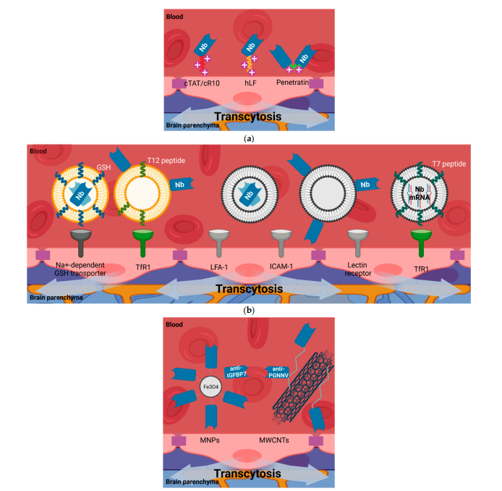
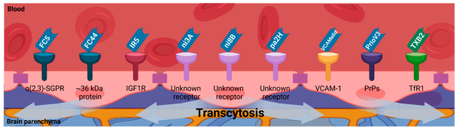
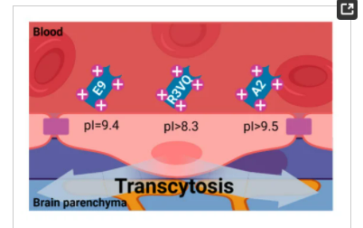
Transicitosis
MEDIADA POR RECEPTOR | MEDIADA POR ADSORCIÖN | MEDIADA POR LANZADERA
Único paso de las moléculas entre la sangre y el cerebro salvo para las pequeñas y lipofílicas | Se desencadena por la interacción electrostática entre las moléculas catiónicas y los microdominios aniónicos en el lado citoplásmico de la membrana de las BMEC Necesitan un punto isoelectronico básico
MEDIADA POR RECEPTOR
MEDIADA POR ADSORCIÓN
MEDIADA POR LANZADERA

Slide 7
Transicitosis mediada por lanzadera

Slide 8
Peptidos de penetración celular
Secuencias cortas de aminoácidos catiónicos con capacidad de translocación eficiente a través de las membranas celulares, lo que permite la captación celular y el transporte BBB de una variedad de cargas moleculares
Los nanocuerpos conjugados cruzan directamente la membrana plasmática celular y desplazan sus objetivos al nucléolo con estabilidad a largo plazo

Slide 9
Nanoparticulas
Moléculas pequeñas con tamaños que oscilan entre 1 y 1000 nm
Varias formulaciones de nanopartículas se han administrado por vía intravenosa en animales sanos demostrando su eficacia en el cruce de la BHE, principalmente cuando se modifican con ligandos o surfactantes

Slide 10
Discusión y futuro
La integridad de la BHE es un sello de salud que puede verse alterado patológicamente o por inductores externos que ayudan a llegar ciertas drogas al cerebro.
Se ha probado el uso de exosomas en el transporte, aunque se acumulan poco en el tejdio diana y por lo tanto se ha modificado para la entrgar las sustancias de su interior a su tejido diana
Se deben considerar rutas fisiológicas alternativas utilizadas para tratar patologías del SNC.
La barrera sangre-líquido cefalorraquídeo (LCR) (BCSFB) está formada por células epiteliales del plexo coroideo y la membrana aracnoidea. Y podría ser una de las vías que vamos a utilizar
Se requieren más estudios para determinar si estos hallazgos podrían proporcionar una base para los intentos de utilizar nanocuerpos dirigidos contra objetivos del SNC a través de la ruta linfática del SNC

Slide 11
Conclusiones
Traspasar la BBB y dirigirse al parénquima cerebral sigue siendo un objetivo importante para los nanocuerpos para tratar, diagnosticar y controlar los trastornos neurológicos y las patologías del SNC.

